Slide 1
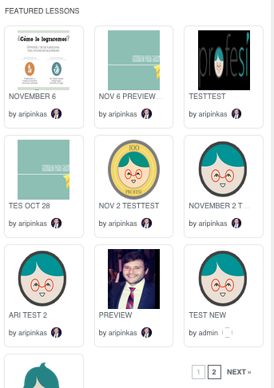
PRODUCTOS DESTACADOS
FEATURED DOWNLOADS (Change homepage Downloads:All)
SIGUIENTE

Slide 2
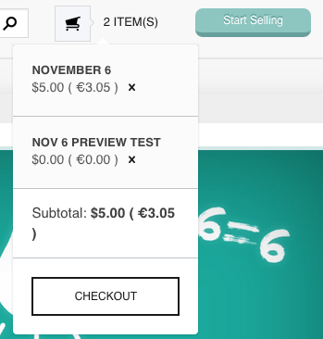
PAGAR

Slide 3
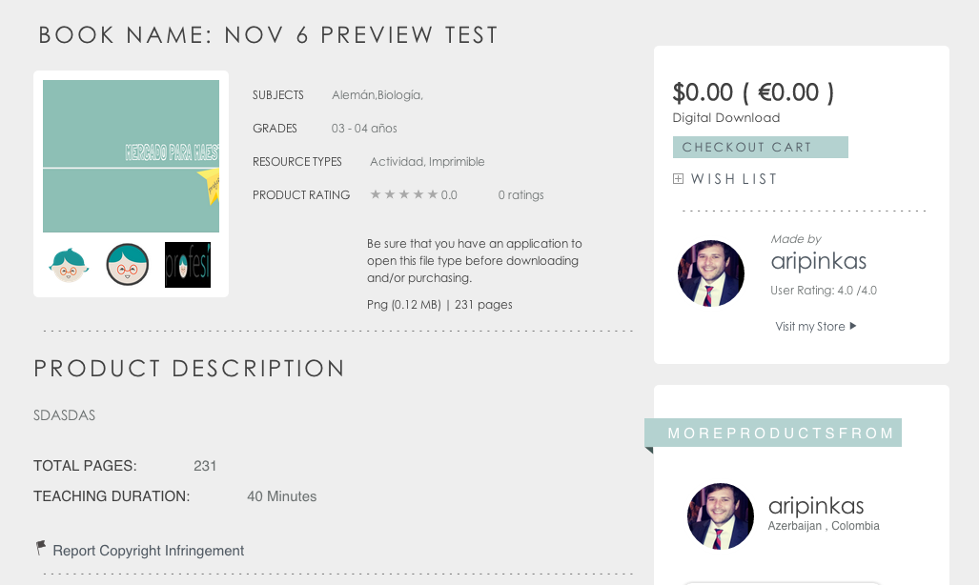

PAGAR
LISTA DE DESEOS
COMPRAR
Hecho por
Evaluación:
Visite mi tienda
MÁS PRODUCTOS CREADOS POR:
Ver todos

Slide 4
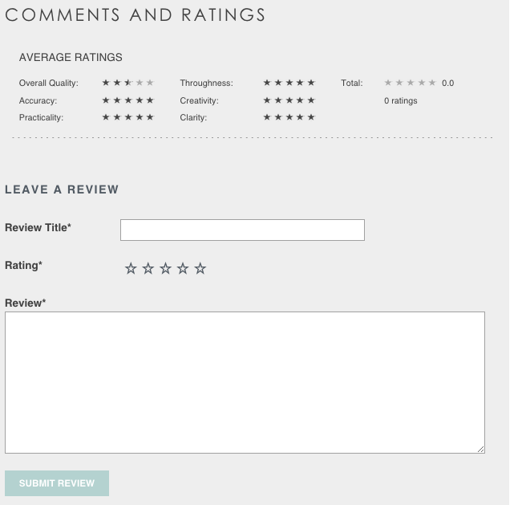
DEJA UN COMENTARIO
Título de su comentario
Evaluación
Su comentario
ENVIAR

Slide 5
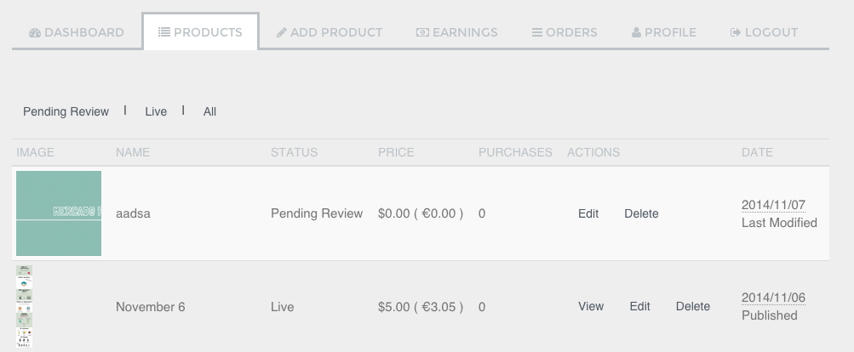
ESTADO
En trámite de aprobación

Slide 6
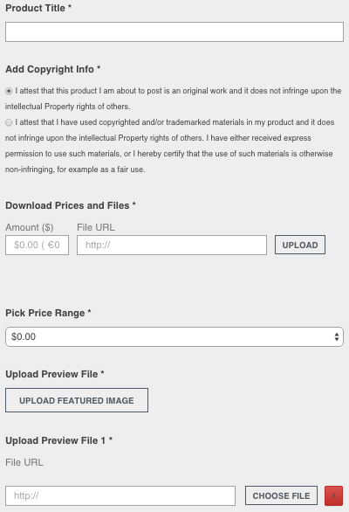
Derechos de autor
Suba su
Precio ($) - URL del archivo SUBIR
Categoría de precio
FOTO principal
SUBIR IMAGEN PRINCIPAL
Muestra del producto - Imagen 1
URL del archivo
ELIJAEL ARCHIVO

Slide 7
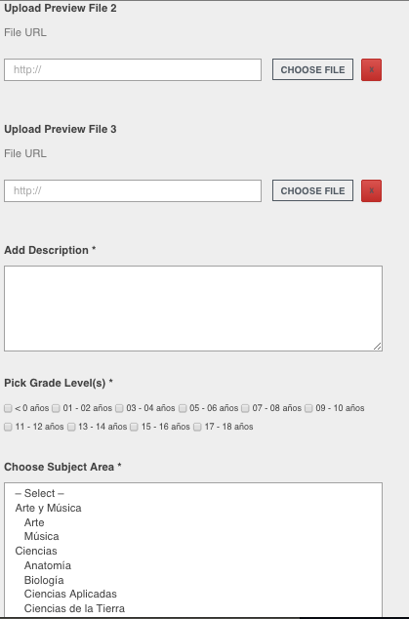
Muestra del producto - Imagen 2
URL del archivo
ELIJAEL ARCHIVO
Muestra del producto - Imagen 3
URL del archivo
ELIJA EL ARCHIVO
Descripción del Producto
Seleccione el nivel (por edad)
Escoja la materia

Slide 8
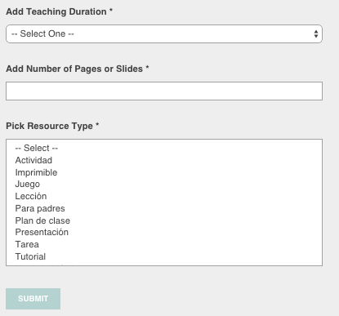
Duración de la enseñanza
Número de páginas
Tipo de recurso
ENVIAR
--- Seleccione uno---
N/A
30 Minutos
40 Minutos
45 Minutos
50 Minutos
55 Minutos
1 Hora
90 Minutos
2 Horas
3 Horas
1 Día
2 Días
3 Días
4 Días
1 Semana
2 Semanas
3 Semanas
4 Semanas
1 Mes
2 Meses
3 Meses
1 Semestre
1 Año
Para toda la vida

Slide 9
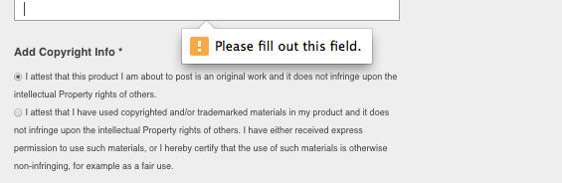
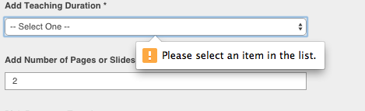
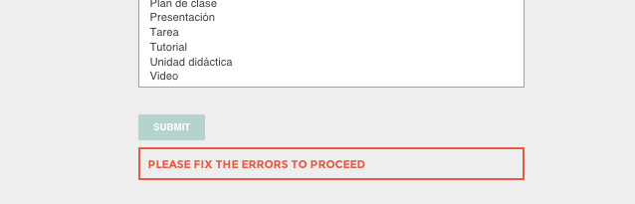
Por favor rellene este campo
Por favor seleccione uno
POR FAVOR CORRIJA LOS ERRORES EN ROJO PARA PROCEDER

Slide 10
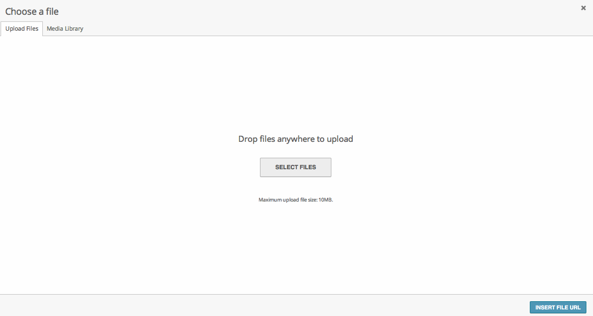
Elija un archivo
Mediateca
Subir archivos
Coloque el archivo en cualquier lugar para subir
Seleccione el archivo
Tamaño máximo de archivo- 10MB
INSERTAR ARCHIVO

Slide 11
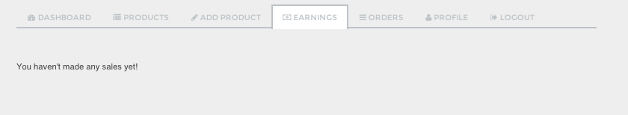
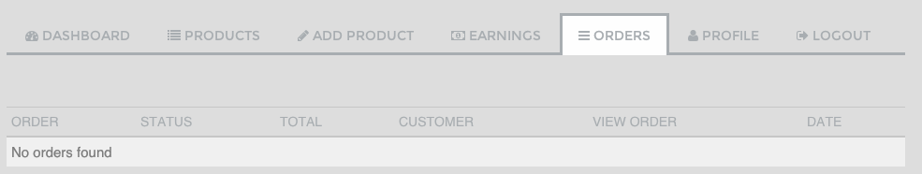
Usted no ha hecho ninguna venta todavía!
PEDIDO
ESTADO
TOTAL
COMPRADOR
VER ORDEN
FECHA
*THESE TWO TABS WILL NEED FURTHER TRANSLATION ONCE WE TEST OUT REAL PAYMENTS!

Slide 12
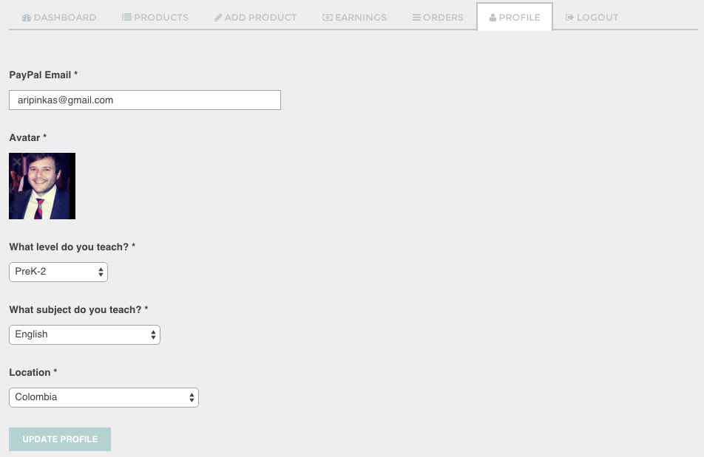
EMAIL DE PAYPAL
Qué edad tienen sus estudiantes?
Ooption should be age groups from filter
Qué materia enseña?
Ooption should be age groups from filter- no need for subcategories
País
Countries’ names should be in Spanish
ACTUALIZAR MI PERFIL

Slide 13
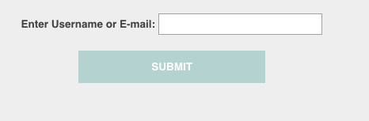
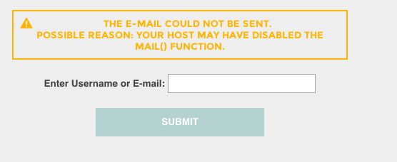
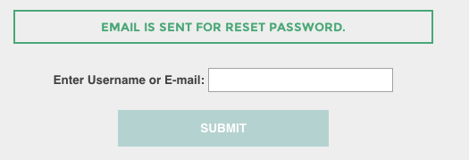
FORGOT PASSWORD
Ingrese su nombre de usuario o correo electrónico
ENVIAR
DISCULPA, TUVIMOS UN PROBLEMA PROCESANDO SU INFORMACIÓN. POR FAVOR INTENTE DE NUEVO.
LE HEMOS ENVIADO UN CORREO PARA RESTABLECER SU CONTRASEÑA.

Slide 14
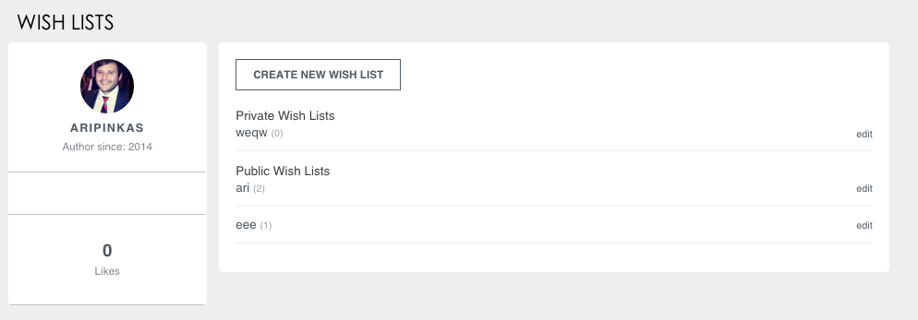
WISHLIST
CREAR UNA NUEVA LISTA DE DESEOS
PRIVADO
editar
Miembro desde: 2014
PÚBLICO

Slide 15
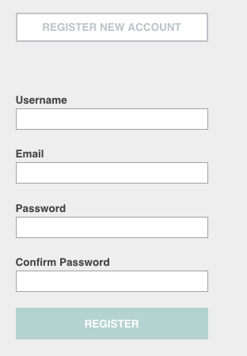
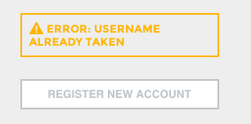
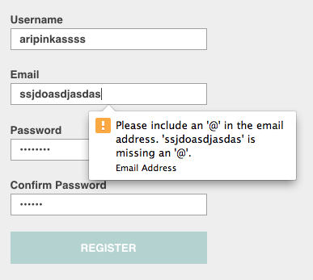
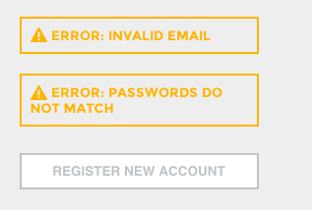
INSCRIPCIÓN: NUEVO MIEMBRO
ERROR: NOMBRE DE USUARIO YA EXISTE
Nombre de usuario
Correo electrónico
Contraseña
Confirme contraseña
REGÍSTRESE
Por favor incluir el símbolo “@” en su correo electrónico. “ssjodasdioa” le falta una “@”.
Correo Electrónico
ERROR: CORREO ELECTRÓNICO NO VÁLIDO
ERROR: LAS CONTRASEÑAS NO SON IGUALES

Slide 16
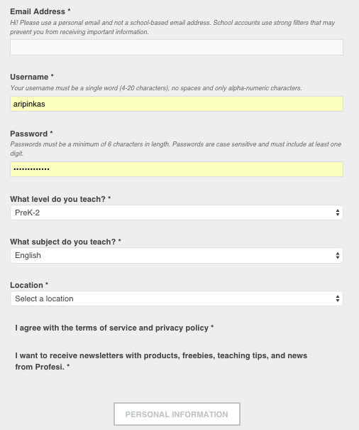
Correo electrónico
Para poder comunicarnos con usted eficazmente, por favor utilice su cuenta de correo electrónico personal no la cuenta del colegio en el que trabaja.
Nombre de usuario
Su nombre de usuario tiene que ser una sola palabra, entre 4-20 caracteres alfanuméricos
Contraseña
Su contraseña debe tener como mínimo 6 caracteres, se distingue entre mayúsculas y minúsculas y debe contener por lo menos un número.
Qué edad tienen sus estudiantes?
Options should be age groups from filter
Qué materia enseña?
Options should be age groups from filter - no need for subcategories
País
Country names should be in Spanish
Estoy de acuerdo con los términos del servicio y la política de derechos de autor.
Quiero recibir noticias de Profesi
INFORMACIÓN PERSONAL

Slide 17
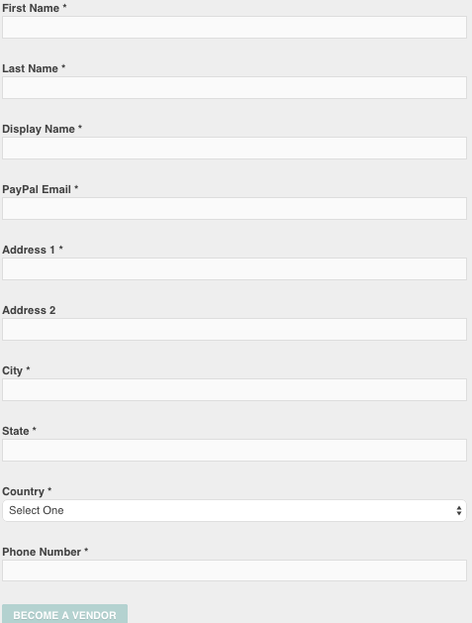
EMPEZAR A VENDER

Slide 18
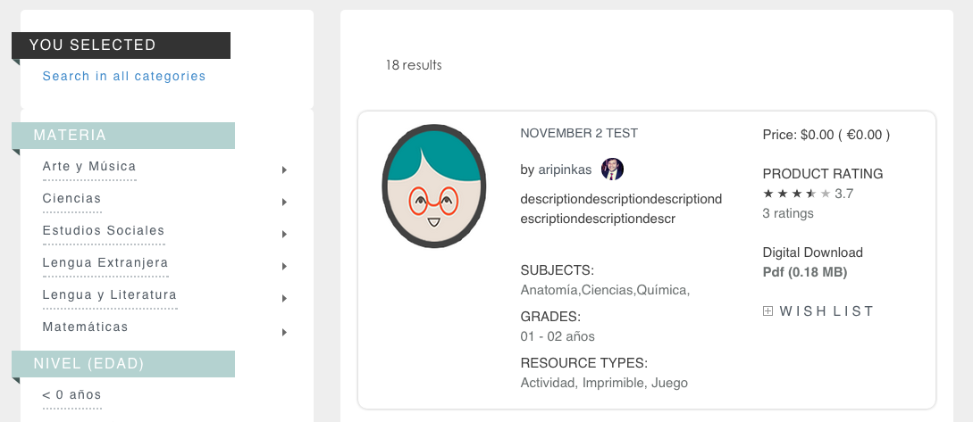
HA SELECCIONADO
Buscar en todas las categorías
18 resultados
por aripinkas
Precio
EVALUACIÓN DEL PRODUCTO
1 comentario(s)
MATERIA
NIVEL (EDAD)
LISTA DE DESEOS
TIPO DE RECURSO

Slide 19
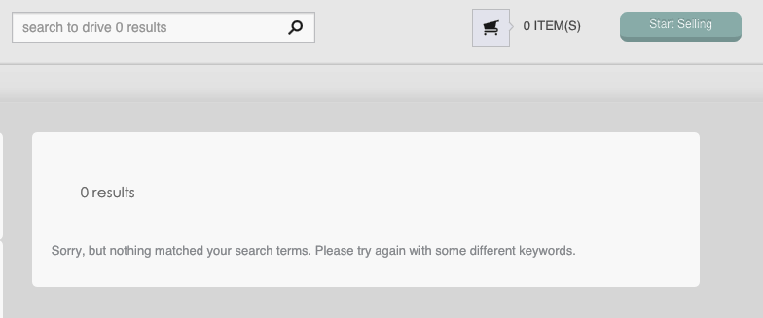
0 resultados
Lo sentimos, pero no hemos encontrado productos que correspondan con los términos que utilizó en su búsqueda. Por favor, intente de nuevo..

Slide 20
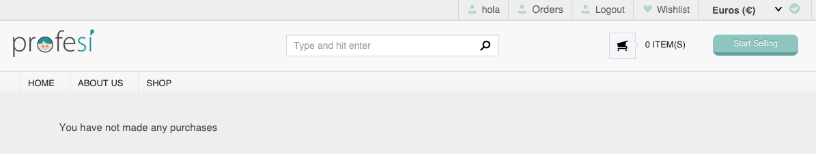
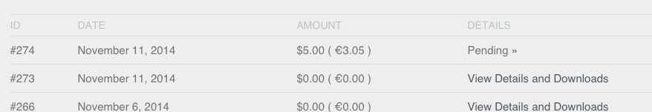
Usted no ha realizado ninguna compra.
N°
FECHA
MONTO
DETALLES
Transacción incompleta
date must be in spanish
Ver producto y otros detalles

Slide 21
Inicio
Política de privacidad
Sobre nosotros
Contáctenos
Términos del servicio
Derechos de autor

Slide 22
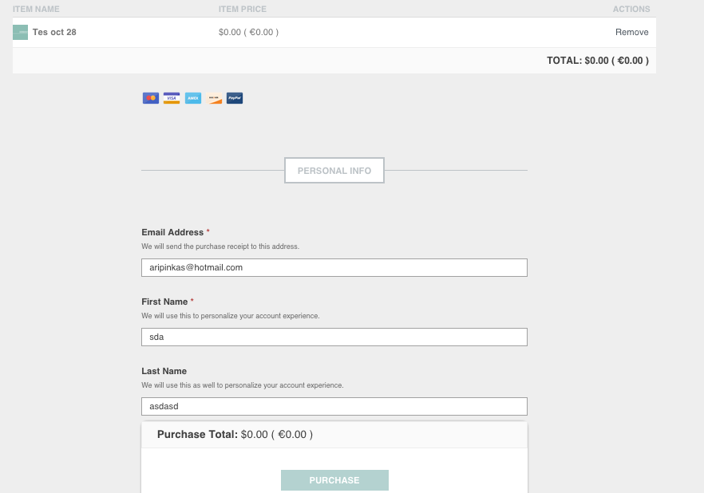

Nombre del artículo
Precio del artículo
Acciones
Retirar
INFORMACIÓN PERSONAL
Correo Electrónico
Le enviaremos el recibo de su compra a esta dirección.
Primer Nombre
Utilizaremos esta información para personalizar su experiencia.
Apellido
Utilizaremos esta información para personalizar su experiencia.
COMPRAR
PROCESANDO...
Total de la compra:

Slide 23
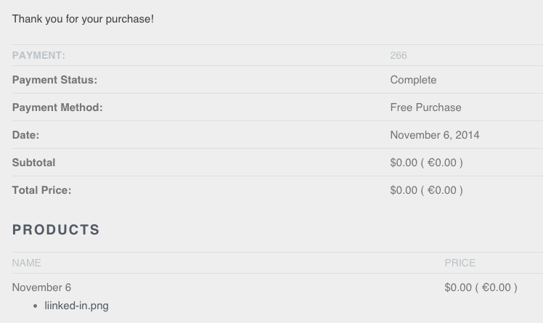
Gracias por su compra!
DETALLES DE LA COMPRA
Estado del pago
Realizado
Método de pago
Producto gratís
Fecha
Subtotal
Precio Total
PRODUCTOS
PRECIO
NOMBRE
Date must be in spspanish

Slide 24
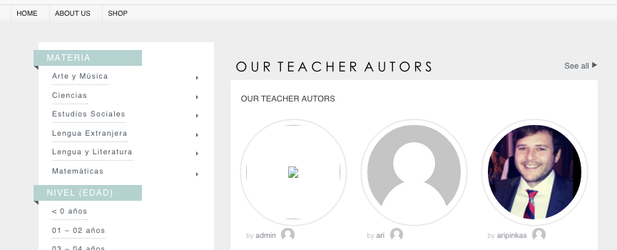
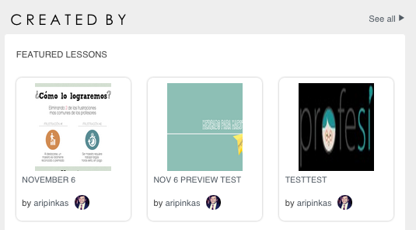
Ver todos
NUESTROS PROFE-VENDEDORES
Ver todos
PRODUCTOS DESTACADOS

Slide 25
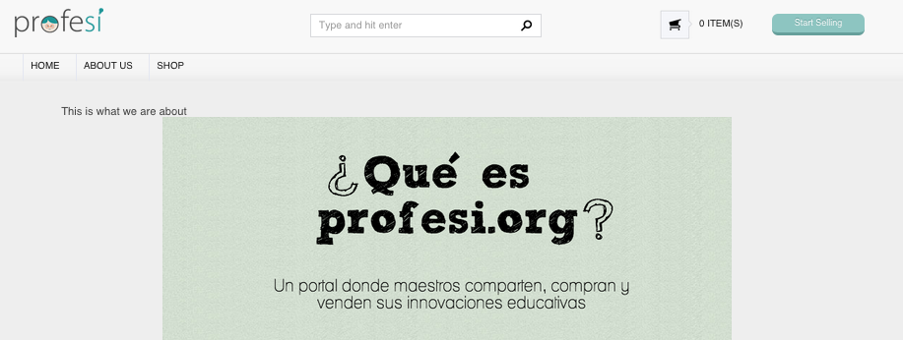

Slide 26
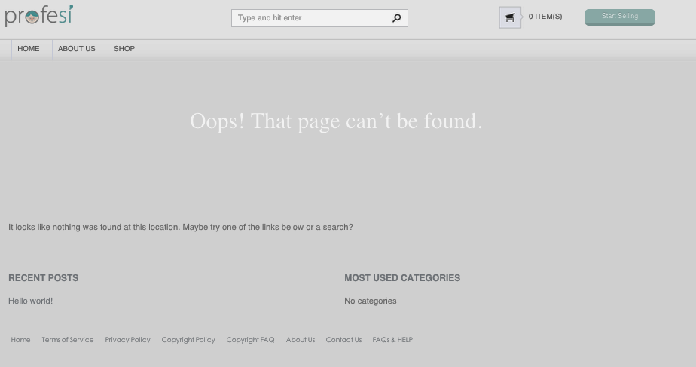
¡Página no encontrada!

Slide 27

Cuenta: Profe-Comprador
Gratis
Utilice recursos creados por otros profesores y...
- Enriquezca la calidad de su enseñanza
- Libere valioso tiempo personal
- Colabore con maestros innovadores
¡Únase Ya!
Enseña, Aprende, Comparte

Slide 28
Cuenta: Profe-Vendedor
Gratis
Comparta sus recursos educativos con otros profesores y...
1 ) Aumente sus ingresos
2 ) Obtenga mayor reconocimiento
3 ) Mejore sus productos al recibir críticas constructivas
4 ) Acceda a sus materiales de donde quiera
¡Únase Ya!
Enseña, Aprende, Comparte

Slide 29
Cuenta: INSTITUCIÓN EDUCATIVA
Muy Pronto
Para colegios y otras instituciones relevantes...
1 ) Mantenga a sus maestros felices y motivados
2 ) Mejore la experiencia educativa de sus estudiantes
3 ) Permanezca en la vanguardia de las innovaciones educativas
4 ) Ayude a estimular la creación de recursos educativos excepcionales
¡Próximamente!
Enseña, Aprende, Comparte

Slide 30
Listo, ya puede ver productos en US Dollars ($0)

Slide 31
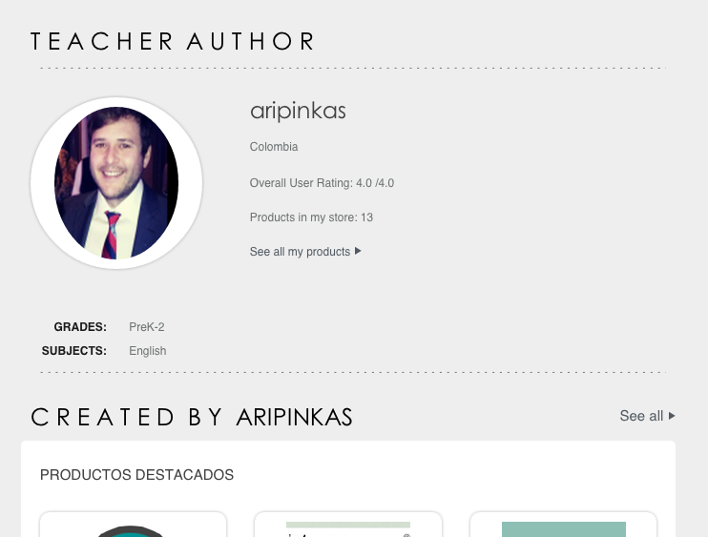
PROFE-VENDEDOR
Evaluación:
N° de productos en mi tienda
Ver todos mis productos
CREADO POR ARIPINKAS
Ver todos

Slide 32
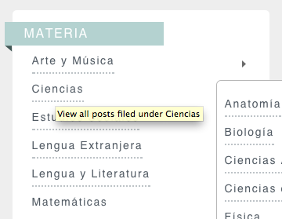
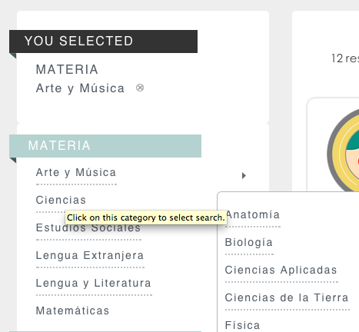
Haga clic para ver productos clasificados bajo Ciencias
Haga clic para deseleccionar
Haga click para seleccionar

Slide 33
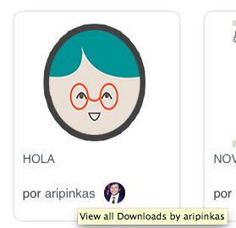
Visita la tienda de aripinkas

